Slide 1
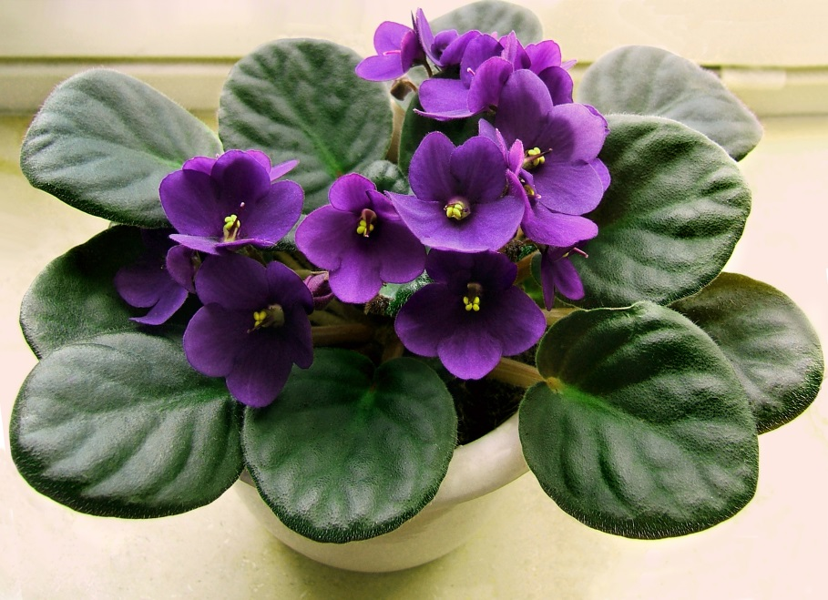
Экологический проект: «Комнатные растения – наши друзья»
Степина Валентина Вячеславовна
Воспитатель МДОУ детский сад№2 «Светлячок»
п. Рамешки, Тверской области 2018г.

Slide 2
Паспорт проекта
Участники проекта: воспитатели, дети первой младшей группы. Продолжительность проекта: краткосрочный. Цель: Формирование интереса детей к комнатным растениям. Задачи: - формировать представление детей о необходимости света, тепла, влаги, почвы для растений; - формировать первоначальные навыки ухода за растениями;
- развивать любознательность и познавательную активность; - воспитывать любовь и бережное отношение к растениям
Планируемый результат: дети будут знать 3-4 комнатных растений, называть их части (корень, стебель, лист, цветок); научатся ухаживать за растениями и познакомятся с условиями их содержания; дети научатся бережно относится к растениям.

Slide 3
Содержание проекта: -социально-коммуникативное развитие(Игровая деятельность); -художественно-эстетическое развитие(продуктивная деятельность); -познавательная развитие(беседы , наблюдения, труд); -речевое развитие(художественная литература).

Slide 4
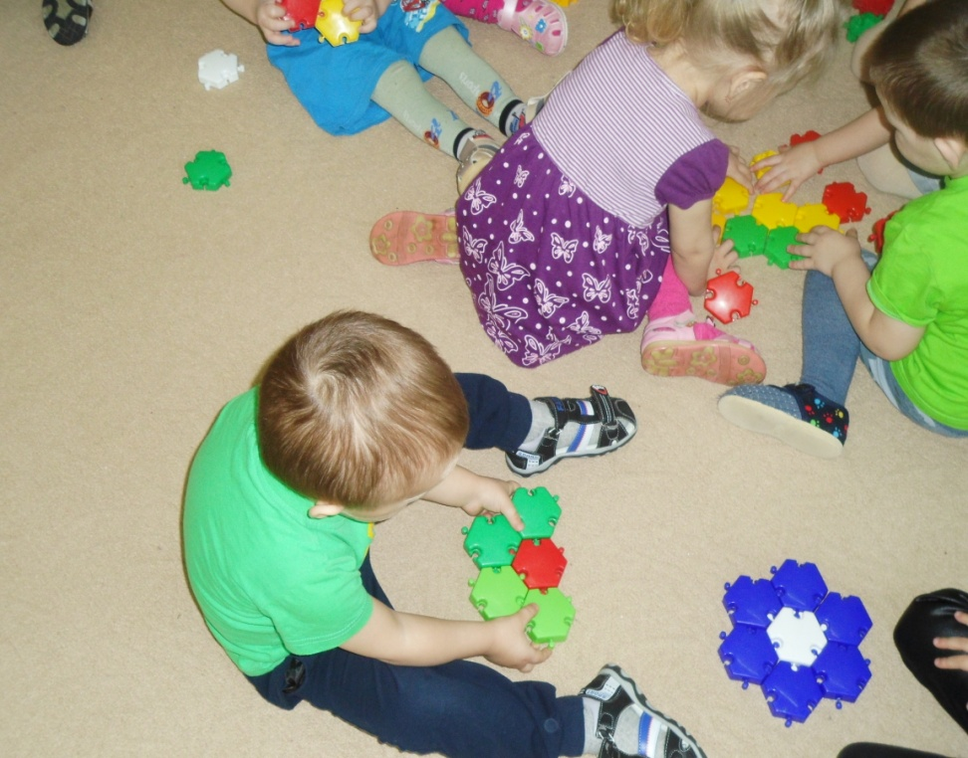
:
Игровая деятельность
Дидактические игры:
«Что необходимо растению для роста?»,
«Что изменилось»,
«Найди такой же»,
«Собери цветок».

Slide 5
Пальчиковая игра : «Цветок» Я цветочек поливал, Мой цветочек подрастал. Он расцвел 8 марта , Лучше маме нет подарка .

Slide 6
Беседа: «Строение комнатного растения» Цель: Познакомить детей ,что у растения есть листья, цветочки, стебель.

Slide 7
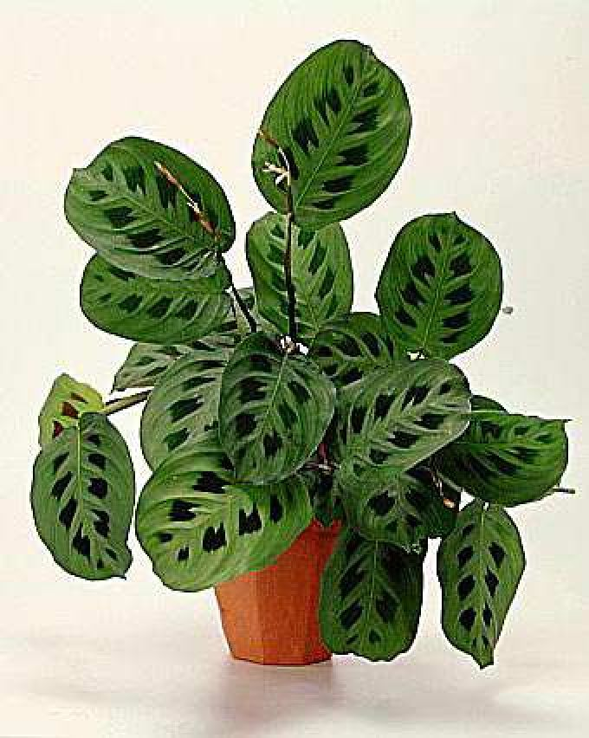
Рассматривание иллюстраций «Цветы»

Slide 8
Чтение художественной литературы Е. Благинина «Огонёк»
Хрустит за окошком морозный денёк,
Стоит на окошке цветок – огонёк!
Малиновым цветом цветут лепестки,
Как будто и вправду горят огоньки.
Его поливаю, его берегу.
Его подарить никому не могу!
Уж очень он ярок, уж очень хорош,
Уж очень на мамину сказку похож!

Slide 9
Продуктивная деятельность Рисование цветов.

Slide 10
Рисование пальчиками: «Цветок огонёк»

Slide 11
Трудовая деятельность:
« Уходом за комнатными растениями»
Цель: Познакомить детей со способом ухода за комнатными растениями – поливом, предметами для работы. Показать, как нужно правильно поливать растения ,протирать пыль на листьях, рыхлить землю

Slide 12
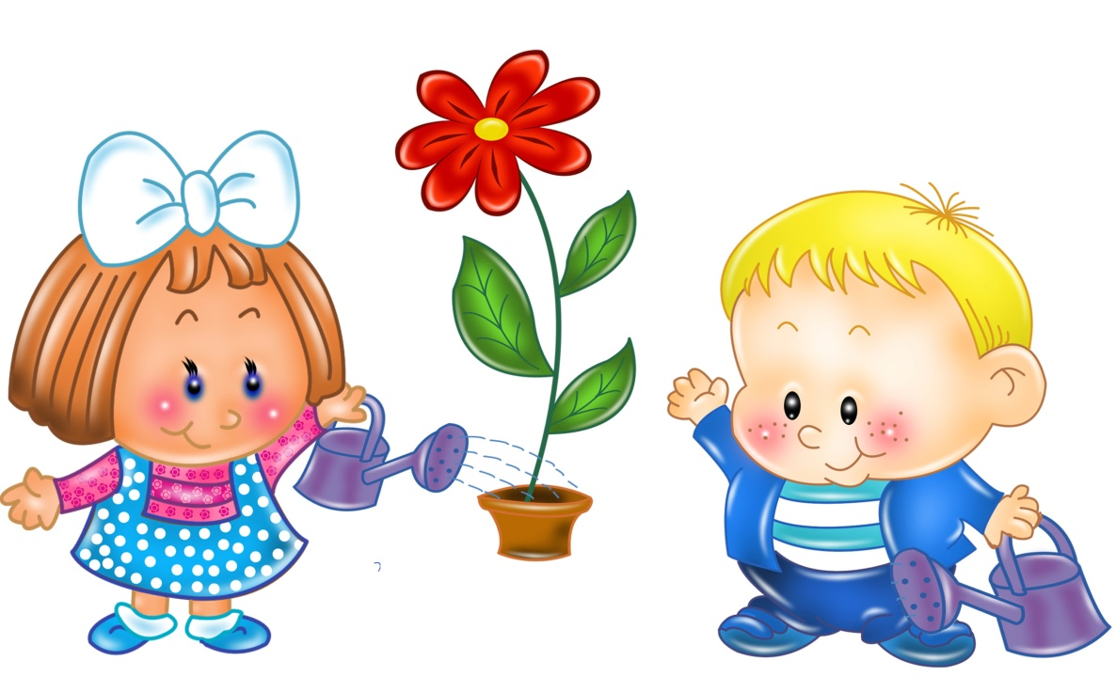
Катя леечку взяла,
Все цветочки полила
Пусть попьют водички
Цветочки – невелички.
Мягкой тряпочкой листочки
Протирала Олечка.
Пыль дышать мешает
Поры закрывает.
Порыхлим цветочки,
Чтоб росли листочки.

Slide 13
Итоговое мероприятие. Непоредственно-образовательная деятельность: «Посадка комнатного растения » цель:Воспитывать желание посадить комнатное растение и ухаживать за ним,наблюдать за его ростом

Slide 15
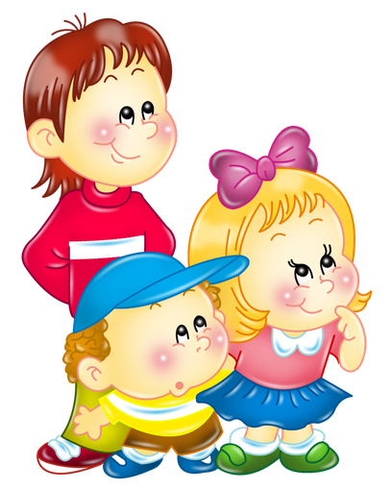
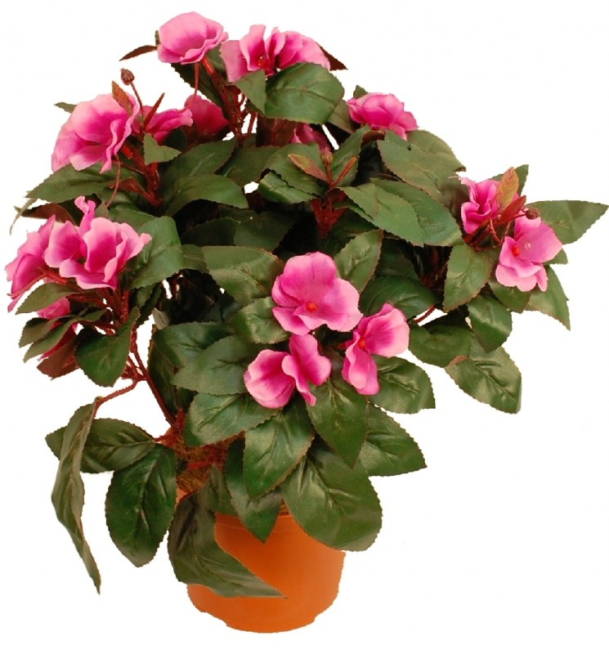
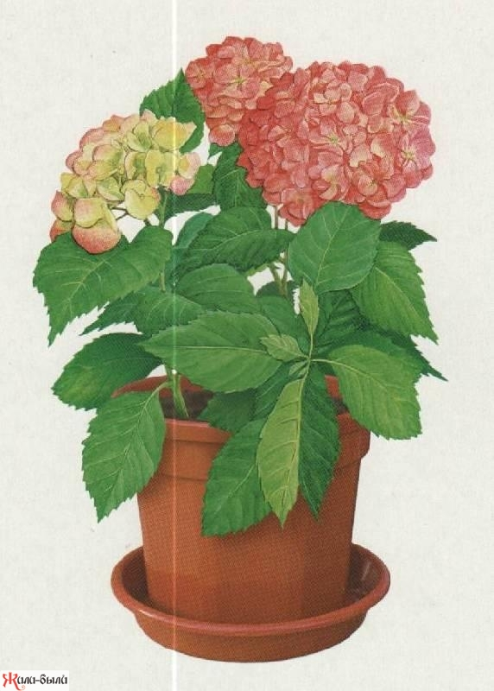
Спасибо за внимание!!!

